Slide 1
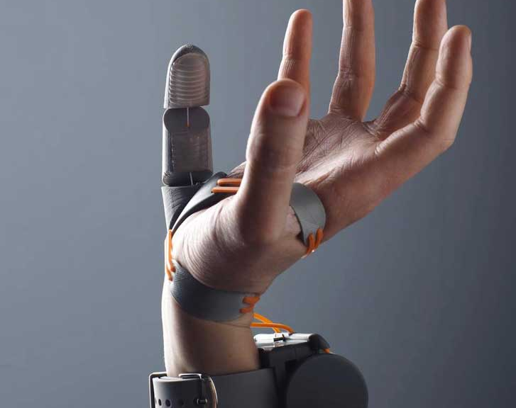
Protesís de dedo pulgar
Equipo 10 | Biomecanica Jueves

Slide 2
Introducción
Justificación
Resultados y discusión
Conclusión
Hipotesís
Propuesta de diseño

Slide 3
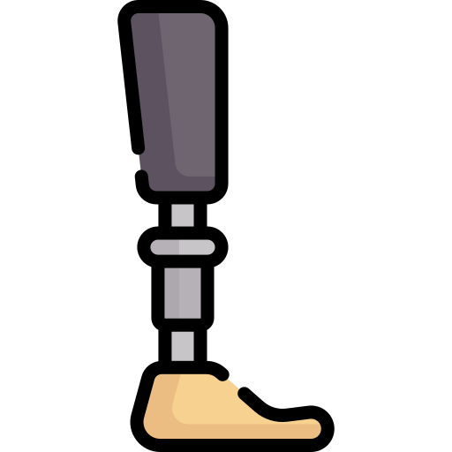
Introducción
Una prótesis es una extensión artificial que reemplaza o provee una parte del cuerpo que falta por diversas razones. Una prótesis corporal es la que reemplaza un miembro del cuerpo, cumpliendo casi la misma función que un miembro natural, sea una pierna, un brazo, un pie, una mano, o bien uno o varios dedos.

Slide 4
Justificación
El motivo de este proyecto dar una solución factible para la sustitución de un dedo pulgar de la mano de un paciente que haya perdido dicha extremidad por algún accidente.
El sustituir el dedo pulgar de una mano resulta mucho mas desafiante de lo que podría aparentar a primera vista, de todos los dedos de la mano, el pulgar es aquel que cuenta un mayor grado de libertad y complejidad a comparación con los demás, también este dedo es considerado el más importante que el resto pues es usado casi en cualquier situación a lo largo del día de una persona promedio.

Slide 5
Hipotesis
Se espera que la prótesis realizada sea una solución ampliamente factible para la sustitución de un dedo pulgar, donde gracias a los análisis mecánicos, eléctricos y fisiológicos que se emplean anteriormente para asegurarse de que sera compatible el mecanismo con la fisiología del paciente, dando así respuesta a si las prótesis mecánicas son una grata solución a las amputaciones.

Slide 6
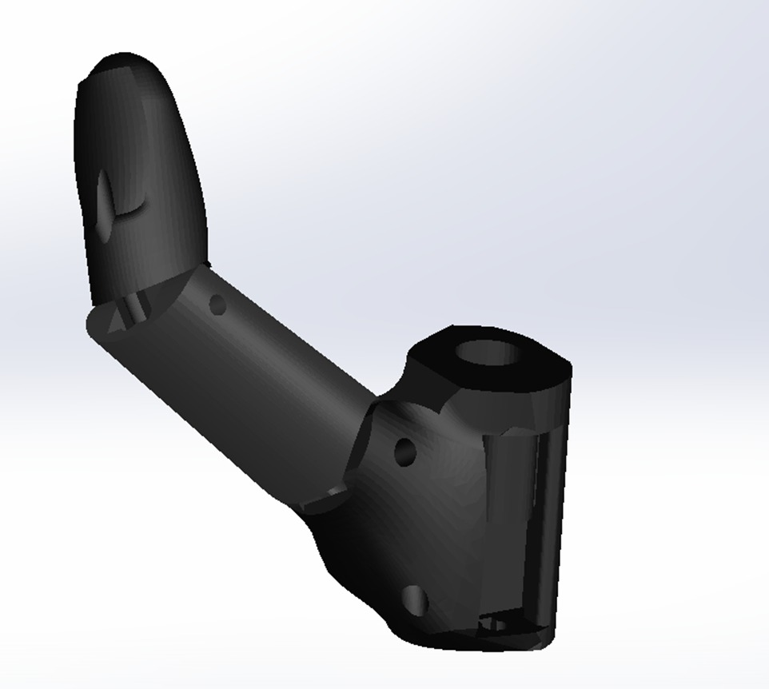
Propuesta de diseño
Se diseñará una prótesis de dedo de acuerdo con las necesidades de la población que no posea dicha extremidad. Para lograr esto se utilizará un diseño implementado en CAD (solidWorks), donde se llevará acabo su impresión 3D.
Así tambien para sus movimientos se traajará con un sistema mecanico compuesto de un servomotor que nos ayudará a que tenga el movimiento de esta extremidad real, de acuerdo con los grados de libertad estudios.

Slide 7
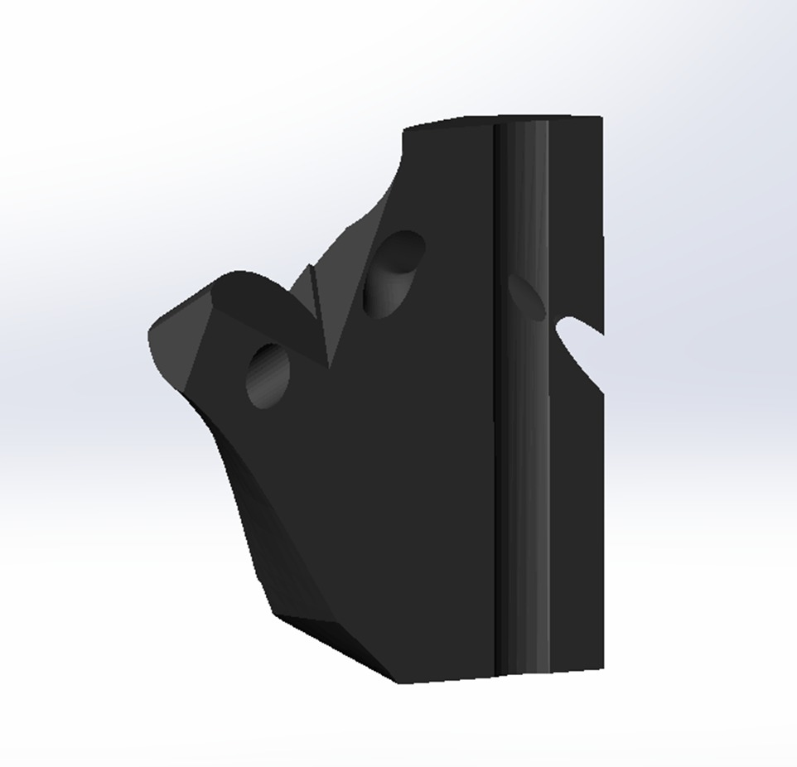
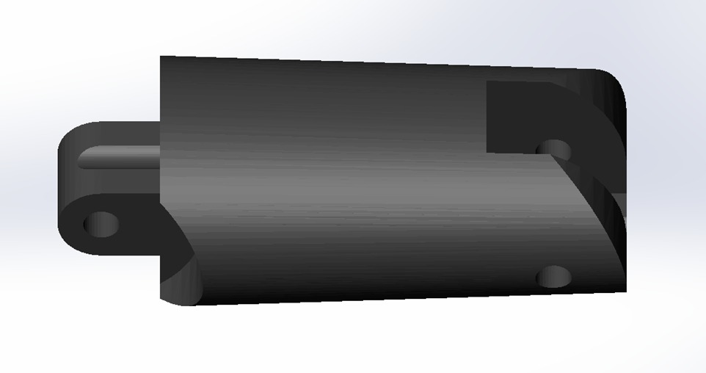
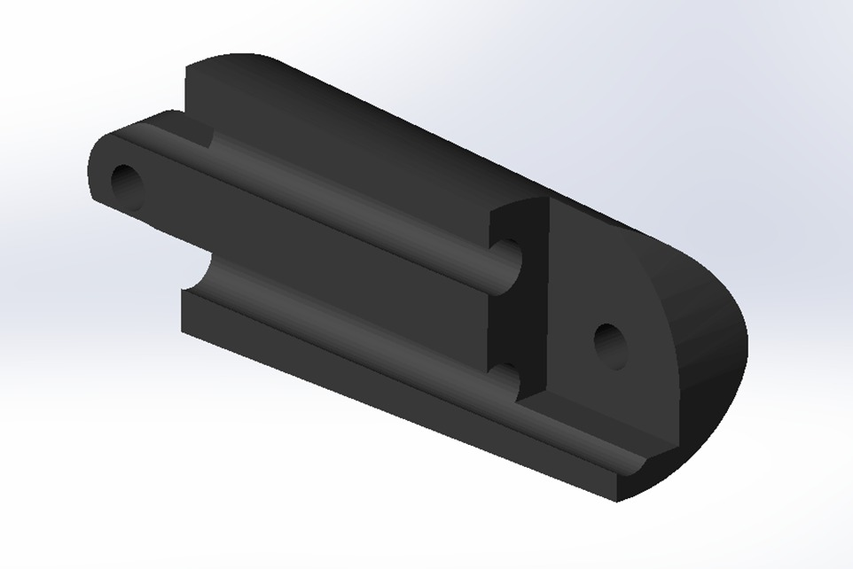
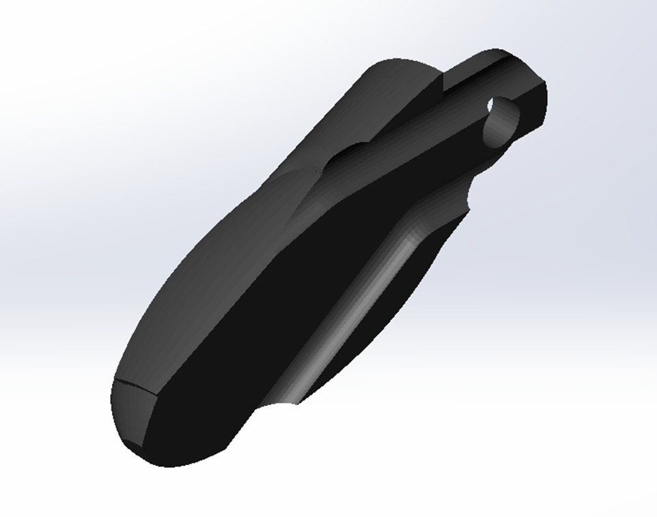
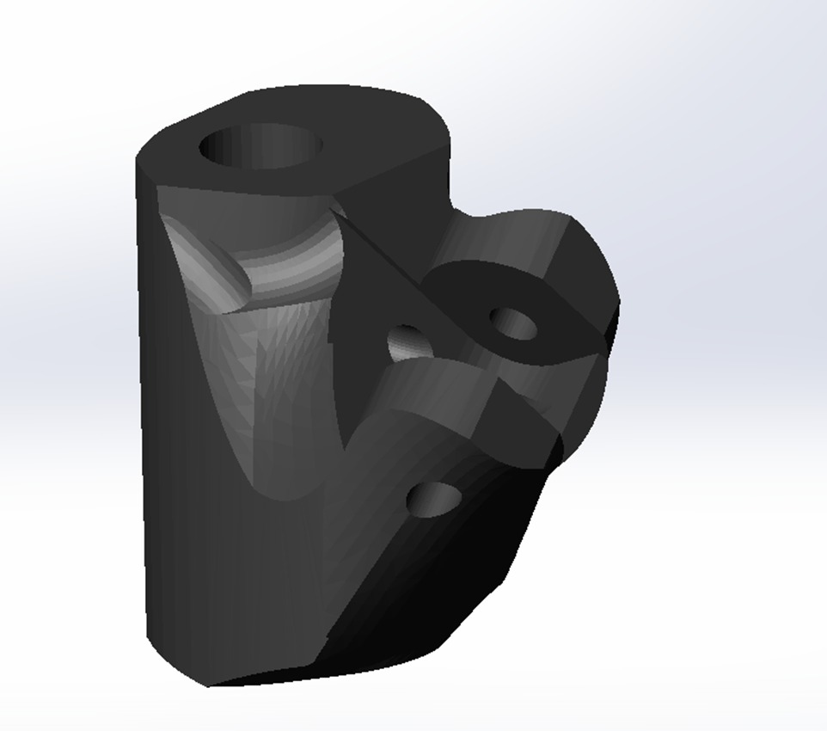
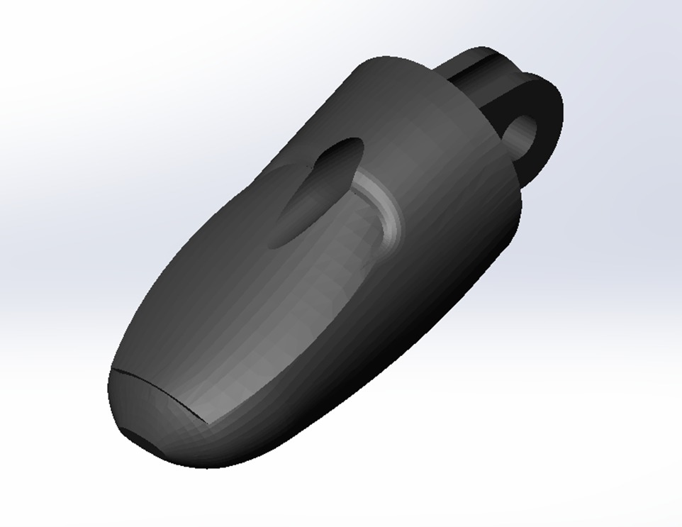

Slide 8
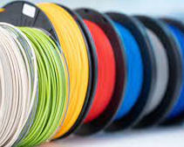
Material de fabricación
Para su impresión se utilizó un filamento PLA el cual es Inodoro, permanente, claro y brillante. Altamente resistente ante la humedad y la grasa. Similar al polietileno en cuanto a desarrollar barreras para sabores y olores. Suficientemente extensible y elástico.
El PLA es un material muy estable, y por esto es bastante resistente a los químicos como las acetonas o alcoholes

Slide 9
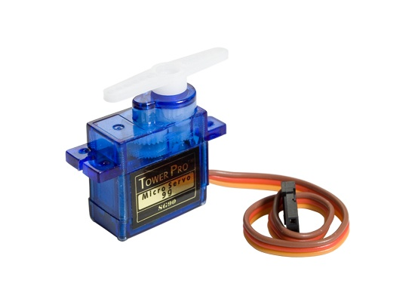
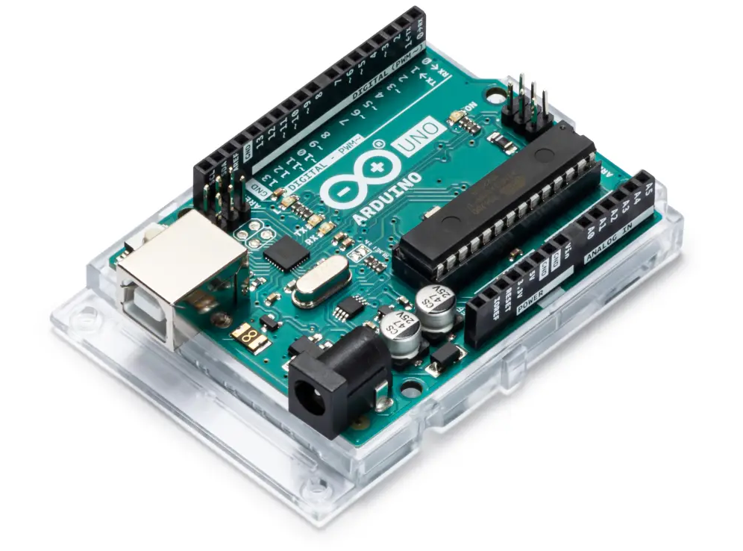
Sistema de control
Para su funcionamiento y movimientos se utilizará una programación en Arduino UNO, con ayuda de un micro servomotor, el cuál ayudará a realizar el movimiento de los ejes de acuerdo con los grados de libertar que tiene un dedo pulgar real por medio de los hilos elásticos através de la protesís.

Slide 10
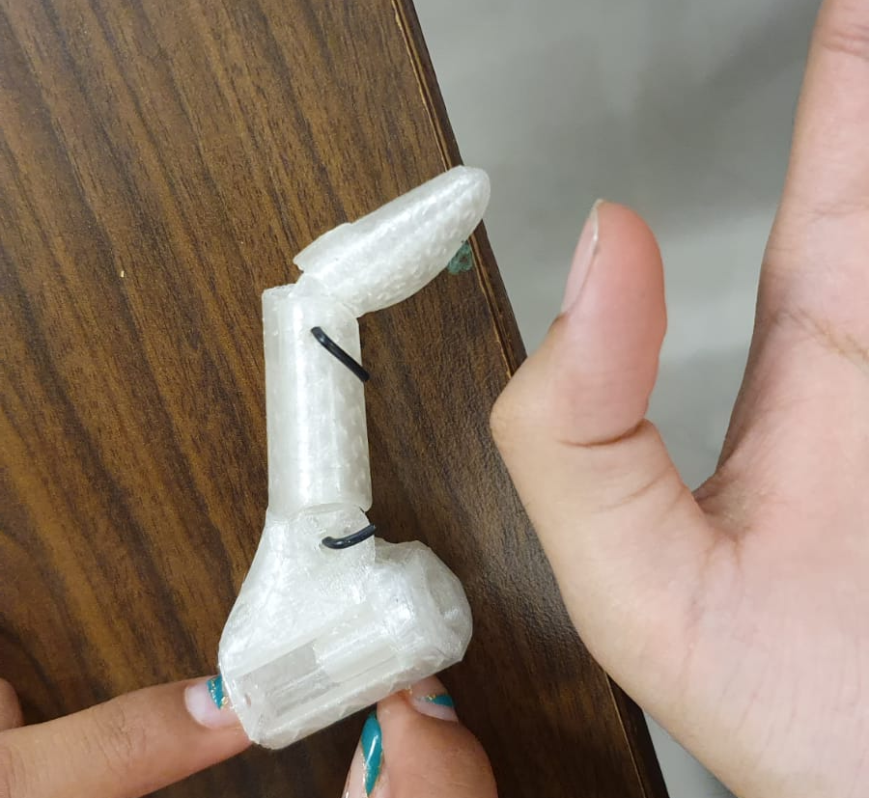
Resultados
Una vez realizada la impresion 3D del CAD podemos comparar la similitud en cuanto apariencia y medidas de un dedo pulgar real.

Slide 11
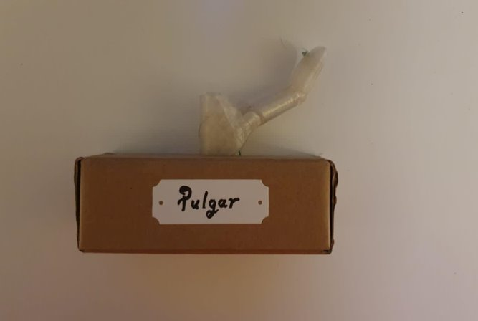
Resultados finales

